Slide 1

INTERACTIVE WEB PROJECT
無限井字遊戲： 動態配對與即時同步架構
國立澎湖科技大學
資工二甲
林柏翰
01

Slide 2







簡報大綱 目錄
02

Slide 3


研究背景與動機
傳統井字棋侷限
無限規則構想
棋盤空間有限（3x3），熟練玩家容易進入「必和局」的死胡同，缺乏變數與趣味性。
引入印記上限與自動消除機制，棋盤狀態動態輪轉，挑戰玩家的長期佈局策略。
03

Slide 4
遊戲核心機制：三印記限制
印記存留與 FIFO
每位玩家場上最多保留 3 個符號。放置第 4 個印記時，系統執行 shift() 取出最舊座標並自動消失。
連線獲勝判定
系統在放置印記瞬間優先執行空間掃描判定（橫、直、斜 8 種可能）。若判定獲勝則寫入 status: 'finished'，否則才執行 FIFO 消除。
動態性與視覺反饋
戰局永遠處於變化中，無法產生絕對平手。這項機制徹底解決了傳統井字棋容易產生平手的缺點。為了優化 使用者體驗，我們設計了視覺預警系統
04

Slide 5




技術架構：Cloud-Based Sync
Firebase RTDB
Module JS
核心數據中樞。透過 WebSocket 達成「事件驅動」的即時同步，取代傳統輪詢。
前端邏輯封裝。將大廳配對與遊戲本體解耦，利用 sessionStorage 進行狀態傳遞。
Web Routing
Timestamping
基於 URL 解析的動態導向，支援不同資料夾結構下的路徑自動校正。
伺服器端時間紀錄，確保倒數計時與離線偵測的精準度。
05

Slide 6
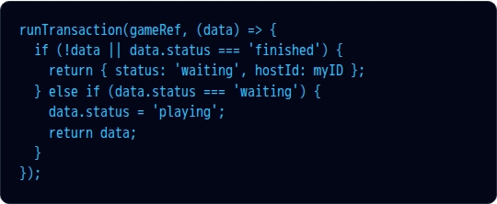
配對邏輯：原子化交易
房主角色： 第 1 人初始化數據，狀態變為waiting。
為解決多用戶同時存取產生的 Race Condition，採用 runTransaction 機制：
挑戰者： 第 2 人將狀態變更為 playing。
自動跳轉： 雙方監聽到狀態改變後，同步載入棋盤頁面。
06

Slide 7


挑戰：幽靈房間與重置循環
幽靈房間問題
無限重連迴圈
當玩家直接關閉分頁，Firebase 數據依然殘留，導致下一位玩家進入「死房」。
跳轉與監聽器重疊觸發衝突。
解法： 使用 unsubscribe() 立即卸載大廳監聽器，並配合 300ms 隨機延遲。
解法： 導入 onDisconnect().remove()，達成「人走房毀」。
07

Slide 8

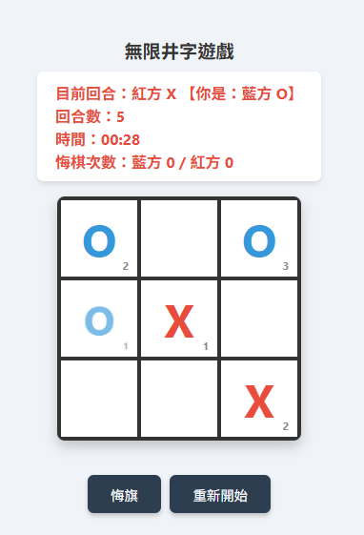
介面設計與 UX 反饋
響應式棋盤： Grid 佈局自適應不同設備螢幕。
角色辨識： 明確標示「你是藍方」或「你是紅方」，解決操作困惑。
狀態同步： 整合遊戲紀錄、悔棋次數、與回合計時器。
防呆機制： 非當前回合玩家點擊無效，並給予視覺提示。
08

Slide 9

專題總結與心得
技術整合： 成功將 Firebase NoSQL 資料庫與前端 JavaScript 深度結合。
邏輯驗證： 透過「無限規則」設計，驗證了複數狀態機在即時系統中的運作效率。
穩定運作： 克服了 WebSocket 環境下的連線生命週期管理，達成自動化配對循環。
09

Slide 10
未來展望
多房模式
AI 對戰模式
建立房間列表系統，支援多組玩家同時在不同房間進行對戰。
引入 Minimax 演算法，在離線或無對手時提供單機練習模式。
10

Slide 11
THANK YOU
感謝您的聆聽與指教
(Q&A)

